Slide 1
ceph

Slide 2
目录
Contents
01
why ceph
02
ceph架构简介
03
hash与crush
04
ceph实战
05
ceph对接openstack

Slide 3
1
why ceph

Slide 4
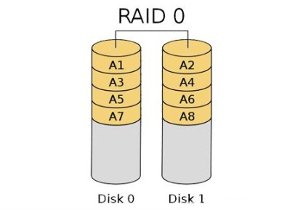
由raid引发的思考
Raid 的由来：
硬盘最主要的指标：
1 容量
2 I/O速度
3 价位
raid0：
以条带为单位将多磁盘整合为一个逻辑大的逻辑磁盘
磁盘空间使用率：100%，故成本最低。
读性能：N*单块磁盘的读性能
写性能：N*单块磁盘的写性能
冗余：无，任何一块磁盘损坏都将导致数据不可用
添加
关键字

Slide 5
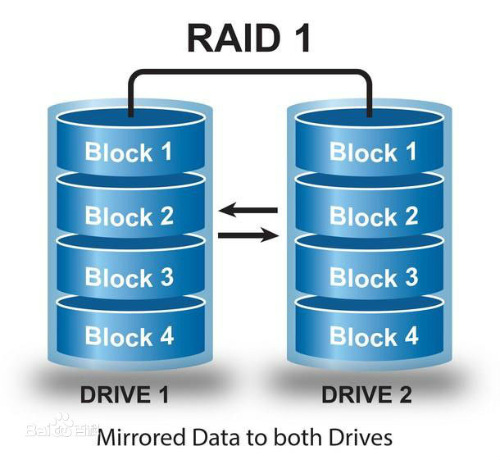
由raid引发的思考
为了解决冗余问题，raid1出现了
RAID 1通过磁盘数据镜像实现数据冗余，在成对的独立磁盘上产生互为备份的数据。
磁盘空间使用率：50%，故成本最高。
读性能：只能在一个磁盘上读取，取决于磁盘中较快的那块盘
写性能：两块磁盘都要写入，虽然是并行写入，但因为要比对，故性能单块磁盘慢。
冗余：只要系统中任何一对镜像盘中有一块磁盘可以使用，甚至可以在一半数量的硬盘出现问题时系统都可以正常运行。
添加
关键字

Slide 6
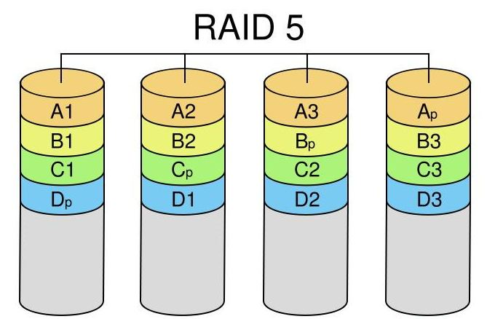
由raid引发的思考
raid5：
RAID 5是RAID 0和RAID 1的折中方案。RAID 5具有和RAID0相近似的数据读取速度，只是多了一个奇偶校验信息，写入数据的速度比对单个磁盘进行写入操作稍慢。同时由于多个数据对应一个奇偶校验信息，RAID5的磁盘空间利用率要比RAID 1高，存储成本相对较低，是目前运用较多的一种解决方案。
磁盘空间利用率：(N-1)/N，即只浪费一块磁盘用于奇偶校验。
读性能：(n-1)*单块磁盘的读性能，接近RAID0的读性能。
写性能：比单块磁盘的写性能要差（这点不是很明白，不是可以并行写入么？）
冗余：只允许一块磁盘损坏。
添加
关键字

Slide 7
由raid引发的思考
我们之前讲的都是一台物理机中将多个磁盘通过种种手段做整合，提高整体的IO性能，冗余性能等。
但随着IT业务越来越庞大，单一服务器早已无法满足大容量存储的需求，一味增加单一服务器配置得不偿失，专业存储公司的解决方案和设备又成本过高（专业存储公司硬盘甚至是普通商用硬盘价钱的几十倍）。
那么有没有一种比较合理的解决方法呢，通过raid的学习，我们知道可以通过计算，通过通信将多个硬盘联系起来，虚拟出一个大的“硬盘”。那么如果我们将多个服务器用网络连接，通过高效的计算和管理措施，将存储集群虚拟成一个大的存储设备，理论上来讲也是可以的。
而ceph就是这样一个产品，他伴随openstack社区的成长迅速壮大，在全球精英的共同努力下终于引领当今存储潮流，raid时代终于结束，属于ceph的时代已经来临！
添加
关键字

Slide 8
2
Ceph架构简介

Slide 9
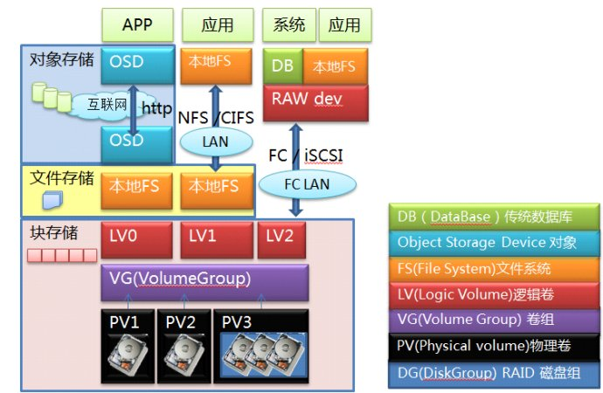
三种主流后端存储类型
文件存储：FTP、NFS服务器
造价低，利于共享
读写速率低，效率低下
块存储：磁盘阵列，硬盘
适用云计算环境，高IO
但是数据无法共享
不利于扩展
对象存储：
结合了文件存储和块存储的优点
利于共享，较高的IO，并且支持大规模
部署与扩展。
ceph严格来讲也是对象存储。

Slide 10
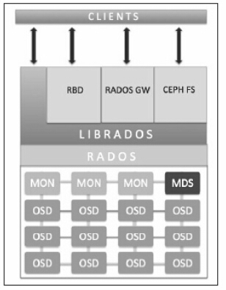
CEPH架构简介
MDS：主要用来保存文件系统的元数据。
OSD：Object Storage Device
MON：Ceph的监控器，主要功能是维护整个集群健康状态，提供一致性的决策
RADOS：Reliable，Autonomic Distributed Object Store
RADOSGW：功能特性基于LIBRADOS之上，提供当前流行的RESTful协议的网关，并且兼容
S3和Swift接口
RBD（Rados Block Device）功能特性也是基于LIBRADOS之上，通过LIBRBD创建一个块设备
ceph FS（Ceph File System）功能特性是基于RADOS来实现分布式的文件系统，引入了
MDS（Metadata Server）

Slide 11
CEPH设计理念
集群可靠性： 所谓“可靠性”，首先从用户角度来说数据是第一位的，要尽可能保证服务一直可用。其次，就是数据写入过程中的可靠性，在用户将数据写入Ceph存储系统的过程中，不会因为意外情况出现而造成数据丢失。最后，就是降低不可控物理因素引起的不可靠性，避免因为机器断电等导致服务不可用，或者因为集群扩展或者机器断电导致灾难性的数据迁移或者性能急剧下降。
集群可扩展性： 这里的“可扩展”概念是广义的，既包括系统规模和存储容量的可扩展，也包括随着系统节点数增加的聚合数据访问带宽的线性扩展。
数据安全性： 所谓“数据安全性”，首先要保证由于服务器死机或者是偶然停电等自然因素的产生，数据不会丢失，并且支持数据自动恢复，自动重平衡等。总体而言，这一特性既保证了系统的高du'a度可靠和数据绝对安全，又保证了在系统规模扩大之后，其运维难度仍能保持在一个相对较低的水平。
接口统一性： 所谓“接口统一”，本书开头就说到了Ceph可以同时支持3种存储，即块存储、对象存储和文件存储。Ceph支持市面上所有流行的存储类型。
充分发挥存储设备自身的计算能力。
去除所有的中心点。
Keystone

Slide 12
3
HASH & CRUSH

Slide 13
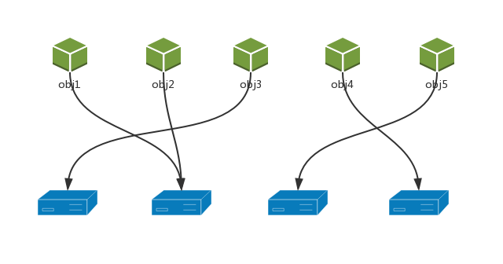
一致性hash
我们之前已经了解了块存储，对象存储，文件存储的区别。
ceph底层其实就是对象存储来实现的，只不过为了提高IO，没有经过任何文件系统，直接将数据存在裸盘上。
那么问题来了。对于一个object我们如何将他分布在磁盘上。
1 记录：将“数据A：位置location（A）”这样的信息记录下来，访问数据时查询记录，获取位置，再进行读取。
2 计算：存放数据A时，其存储位置location（A）是即时计算得到的
很显然通过计算的方式更好，那么如何计算呢？答案就是一致性hash
hash算法又称散列算法，可以对一个常量进行散列，散列到各区间的概率我们可以认为是均匀的。
我们只要将obj的名字散列，然后与disk的数量取模，那么模长就是对应的diskID
hash(obj1) Mod 4 = 1
这样当obj的数量足够大的时候，我们可以认为，所有的数据平均分布在各个硬盘上。

Slide 14
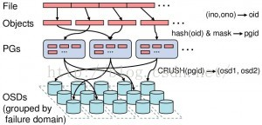
PG
当然这只是理想状态下，这样设计会有很多问题无法解决，比如：
1.大型分布式存储必须考虑灾备，也就说数据不可能只有一份，那么一个obj存取三个副本时该如何计算？
2.当disk总数量发生变化（磁盘故障或者新增存储节点），会造成灾难式的数据迁移。
3.硬盘大小性能不一，一味的均匀分布很可能造成容量大的磁盘空间浪费，容量小的磁盘提前占满。
为了解决这些问题，ceph引入了pg（归置组 placement group）的概念。
pg是一个逻辑概念，没有任何物理意义，我们用pg来代替理想化的硬盘，然后pg再通过其他方法存取数据到实际硬盘。
一般情况下pg的数量是固定的，而且不像object那样数量巨大，不可控，这样就可以通过pg来定位每个osd对应哪些pg，进而在我们osd故障或者新增osd时可以简单的通过pg为单位进行数据迁移。
简单来说pg更像是一个包含了一组object的目录。极大的简化了对象到osd的映射关系。

Slide 15
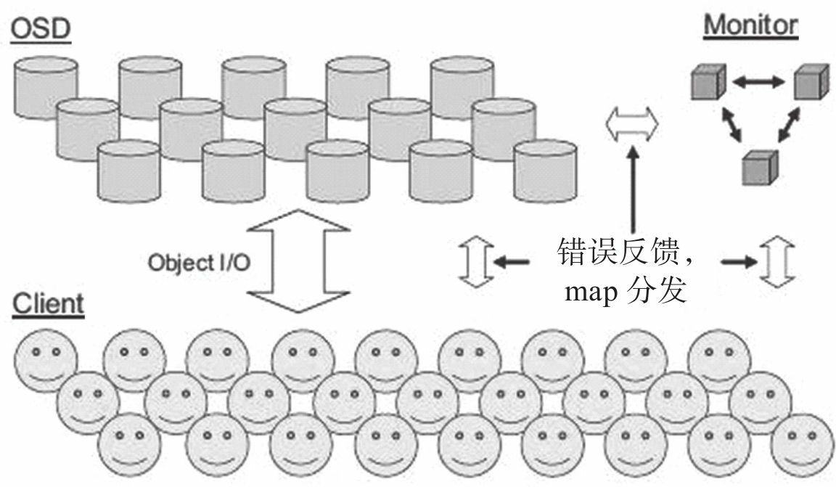
RADOS
RADOS系统主要由两个部分组成，如图所示。
1）OSD：由数目可变的大规模OSD（Object Storage Devices）组成的集群，负责存储所有
的Objects数据。
2）Monitor：由少量Monitors组成的强耦合、小规模集群，负责管理Cluster Map。其中，
Cluster Map是整个RADOS系统的关键数据结构，管理集群中的所有成员、关系和属性等信息以
及数据的分发。

Slide 16
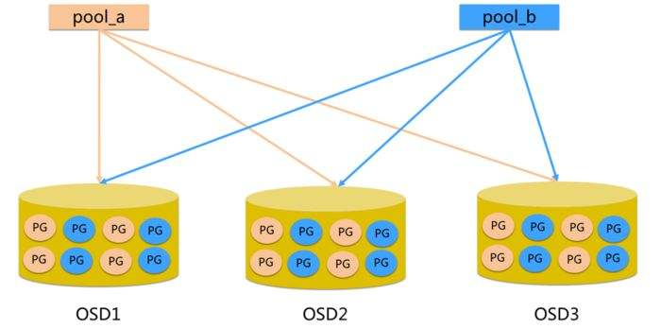
POOL
POOL：
一个ceph集群可以有多个pool，每个pool是逻辑上的隔离单位，不同的pool可以有完全不一样的数据处理方式，比如Replica Size（副本数）、Placement Groups、CRUSH Rules、快照、所属者等。
最终的PGID就是pool_id+.+PG_id
如：1.12f, 2.aa1,10.aa1

Slide 17
file到PGID总结
OK，我们举例说明一个文件是如何映射到PG的。
我们有什么：
1 一个10M的文件file
2 一个pool，名字叫filePool ，ID 为1
3 filePool的pg数量为64（pg的数量计算稍后会讲到）
这个文件从client上传开始
1 10M的文件file被切割为3份4M大小的object（不足4M的补0）
分别为 file1 file2 file3
2 对objID做一致性hash运算
hash(file1) = 0x3E0A4162 hash(file2) = 0x7FE391A0 hash(file3) = 0xDF7A445FC
3 对pg数量取模
0x3E0A4162 Mod 0x40 = 0x22
0x7FE391A0 Mod 0x40 = 0x20
0xDF7A445FC Mod 0x40 = 0x3C
4 将poolID 1加入，得到最终的PGID，三个obj对应的PGID分别为：
1.22 1.20 1.3C
好了，我们已经知道每个obj即将归属哪个pg了，接下来就是重难点，pg如何映射到osd，让我们一起来探究CRUSH！

Slide 18
CRUSH
好的，我们再次来整理一下我们拥有什么，我们需要做到什么：
我们拥有的：
1 各不相同的PGID
2 互不相同的OSDID
我们要做到的：
1 保证所有PG尽可能的随机并且均匀的分布到各个OSD上
2 面对OSD增删的场景，需要尽可能减少数据迁移带来的影响
3 对于各大小不一的OSD，尽量让数据按照容量的权重进行分布
4 可以适应多副本的需求，让数据在不同的OSD上（或者容灾域）创建多副本
第一个问题相信大家都心中有数，那就是hash或者hash类似的散列伪随机算法。
但是如果我们一味的按照hash-取模这样的思路，面对osd的增删时，往往会造成大量的数据迁移，这样的迁移是灾难性的。
既然这种思路走不通，那我们换一种思路，如何让osd数量或者编号有变化时，对数据的迁移影响降低到最小。
答案就是：
矮子里面拔高个！straw2算法

Slide 19
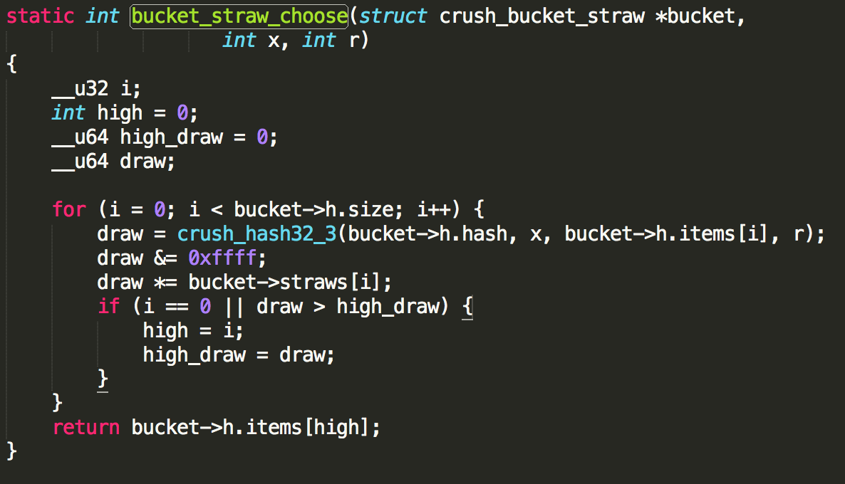
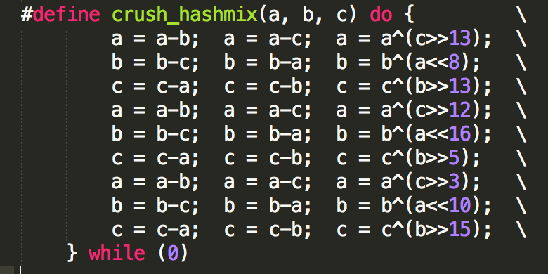
CRUSH
将PG_ID, OSD_ID和r一起当做CRUSH_HASH的输入，求出一个十六进制输出，这和HASH(对象名)完全类似，只是多了两个输入。对于相同的三个输入，计算得出的draw的值是一定相同的。
试想，我们将一组随机数对比，每个随机数为最大的几率可以认为是相等的。
那么我们将随机数乘以他们自身的权重（osd的权重），那他成为最大的几率也会随权重大小变化，变化和权重大小呈正比例。
当扩展新的OSD时，同一个隔离域内，每个PG需要迁移的概率仅为 1/(N+1) 。（N为原有隔离域内OSD的数量）
解决一个PG映射到多个OSD的问题，还记得那个常量r吗？我们把r+1，再求一遍随机数，再去乘以每个OSD的权重，再去选出乘积最大的OSD，如果和之前的OSD编号不一样，那么就选中它，如果和之前的OSD编号一样的话，那么再把r+2，再次选一次，直到选出我们需要的三个不一样编号的OSD为止！
当然实际情况远不止这么简单，这里只是伪代码，比如容灾域的问题。

Slide 20
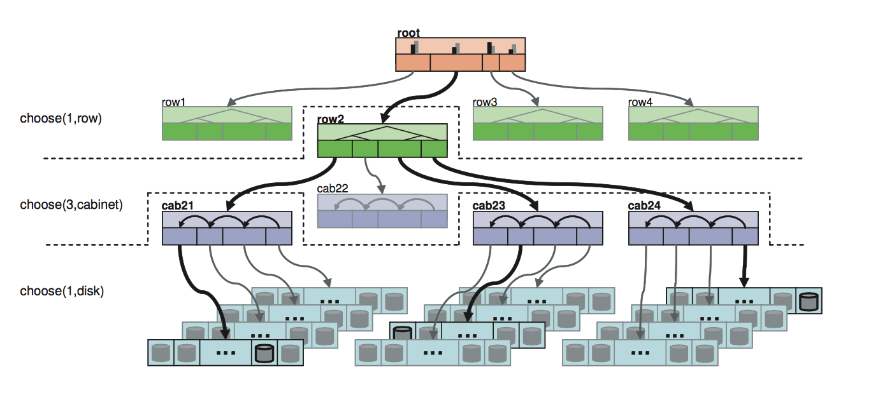
CRUSH MAP
需求如下：
· 一共选出三个OSD
· 这三个OSD需要都位于一个row下面
· 每个cabinet内至多有一个OSD
这棵树状结构中，每个节点都有了自己的权重，每个节点的权重由下一层节点的权重累加而得，因此根节点root的权重就是这个集群所有的OSD的权重之和，那么有了这么多权重之后，我们怎么选出那三个OSD呢？
1 CRUSH从root下的所有的row中选出一个row。
2 在刚刚的一个row下面的所有cabinet中，CRUSH选出三个cabinet。
3 在刚刚的三个cabinet下面的所有OSD中，CRUSH分别选出一个OSD。
take(root) ============> [root]
choose(1, row) ========> [row2]
choose(3, cabinet) =====> [cab21, cab23, cab24] 在[row2]下
choose(1, osd) ========> [osd2107, osd2313, osd2437] 在三个cab下
emit ================> [osd2107, osd2313, osd2437]

Slide 21
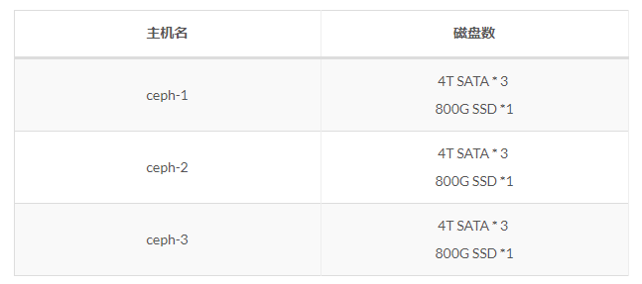
CRUSH MAP
我们可以建立几个Bucket，分别名叫
ceph-1-sata,ceph-2-sata，ceph-3-sata
root-sata,
ceph-1-ssd,ceph-2-ssd，ceph-3-ssd
root-ssd
而这些Bucket不需要和实际结构有任何关系，可以看成是我们假想出来的结构，为了达到分层的目的，我们可以假象出任意形式的bucket。
所以，既然是虚拟的bucket，我们可以通过定制化crush map来实现任意我们想要的crush结构。
让我们来看一下，ceph集群中为我们自动生成的crushmap是怎样的。
ceph osd getcrushmap -o /home/ini-c.map
crushtool -d /home/ini-c.map -o /home/ini.map
详情见附件ini.map

Slide 22
CRUSH MAP
定制化后的crushmap见附件ini2.map
我们来测试新的crush rule是否生效
首先编译修改后的ini2.map
crushtool -c /home/ini2.map -o /home/ini-final-c2.map
测试规则1
crushtool -i ini-final-c2.map --test --min-x 0 --max-x 9 --num-rep 3 --ruleset 1 --show_mappings
测试规则2
crushtool -i ini-final-c2.map --test --min-x 0 --max-x 9 --num-rep 3 --ruleset 2 --show_mappings
导入ceushmap使之生效
ceph osd setcrushmap -i /home/ini-final-c2.map

Slide 23
4
ceph实战

Slide 24
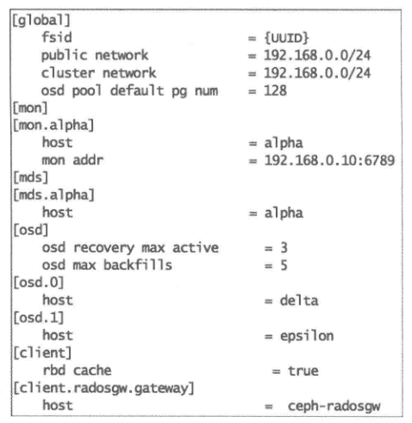
ceph.conf
global:
该配置将应用在所有ceph的守护进程中
monitor：
应用在所有monitor守护进程，重载了global下的 参数。
osd：
应用在所有的ceph osd守护进程，重载了global下 的参数。
mds：
应用在所有的ceph mds守护进程，重载了global 下的参数。
client：
应用在所有的客户端守护进程，重载了global下的 参数。

Slide 25
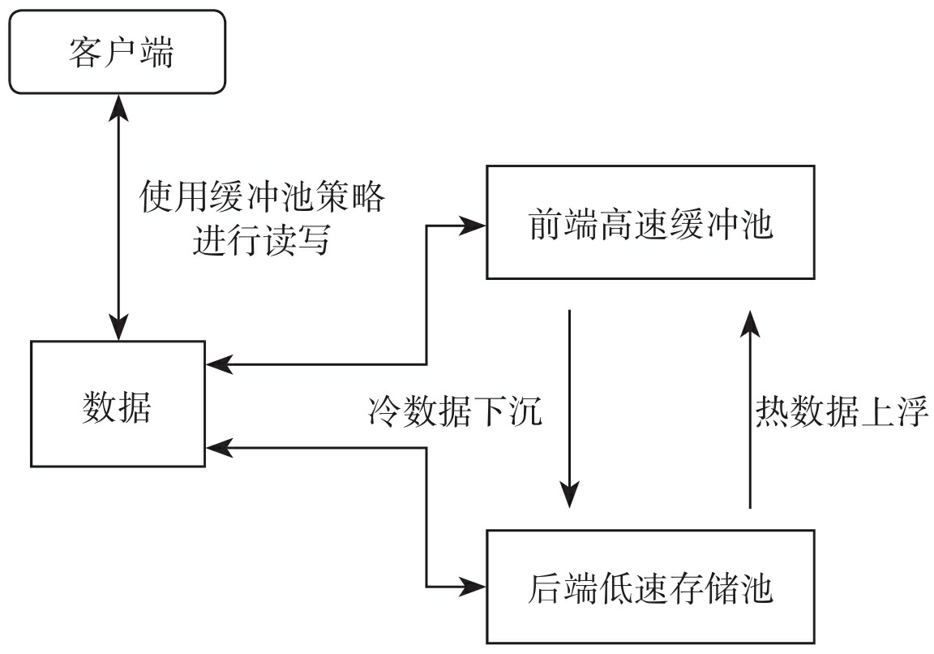
SSD缓存池简介
cache：
Cache的设计原理是把读取过的数据保存起来，如果在以后的操作中重新读取时则命中就不要去读较慢的设备，若没有命中就读较慢的设备。
buffer：
Buffer的设计原理是把分散的写数据内容集中进行，按照一定周期写到目标设备。典型的应用场景是磁盘写，通过Buffer机制，写数据时候减少磁盘碎片和硬盘的反复寻道过程，从而提高系统的性能。
我们可以暂且认为Cache是针对读优化，而Buffer是针对写优化。
传统的缓存和缓冲，都用的是服务器内存实现，但是对于ceph来说缺点太明显，那就是无法保证安全性，尤其是buffer，内存没有持久化保存能力，
所以最好的方案就是通过高速ssd硬盘的高速IO来实现cache和buffer。
1）写回模式： 当用户配置了写回模式，所有来自客户端的写入请求都会在抵达前端高速缓冲池后收到ACK确认，之后由高速缓冲池按照一定的策略将数据写入后端低速存储池，完成数据的最终写入。在这个模式下，前端高速缓冲池充当整个写入操作的前端缓存。当客户端需要读取数据时，读取请求先到达高速缓冲池，之后高速缓冲池从低速存储池中加载相应数据加载完毕再由高速缓冲池返回客户端所需的数据。当客户端请求相同的数据，则直接由高速缓冲池返回之前已经加载的数据，如果数据长时间没有被访问，则会从高速缓存池清除。这个模式比较适合数据经常发生变更，又需要经常被访问的情况。
2）读取转发模式： 这个模式下读操作在前端高速缓冲池进行，如果客户端需要读取的数据不在高速缓冲池中，则读取请求会被转发到后端。这种方式针对读密集并且不经常变动数据的场景比较有效。

Slide 26
SSD缓存池实战
想要配置ssd缓存池，在上一章讲过的crushmap就派上用场了，我们首先要将ssd池和普通硬盘池分割开，用crushmap表示例如ini2.map，将其导入ceph集群生效。
crushtool -c /home/ini2.map -o /home/ini-final-c.map
ceph osd setcrushmap -i /home/ini-final-c.map
创建ssd cache pool
每个缓存池pg和pgp数量计算公式：(集群ssd数量*100)/副本数/数据池数量
ceph osd pool create images-cache 64 64
每个数据池pg和pgp数量计算公式：(集群osd数量*100)/副本数/数据池数量
ceph osd pool create images 256 256
为每个pool enable rbd
ceph osd pool application enable images rbd
ceph osd pool application enable images-cache rbd
设置cache pool和date pool的crush rule
ceph osd pool set images crush_rule hdd-pool
ceph osd pool set images-cache crush_rule ssd-pool
绑定cache pool和date pool
将cache pool作为dade pool前端缓冲池
ceph osd tier add images images-cache

Slide 27
SSD缓存池实战
设置缓冲池读写策略为写回模式
ceph osd tier cache-mode images-cache writeback
配置缓冲池
ceph osd pool set images-cache hit_set_type bloom //布隆过滤器
ceph osd pool set images-cache hit_set_count 1 //存储池保留的命中集数量，1为不限制
ceph osd pool set images-cache hit_set_period 3600 //存储池保留的命中集有效期
ceph osd pool set images-cache target_max_bytes 1000000000000 //1T
//达到 max_bytes 阀值时缓存池就会回写或赶出对象
ceph osd pool set images-cache min_read_recency_for_promote 1 //0永久提升，1命中提升
ceph osd pool set images-cache min_write_recency_for_promote 1 //0永久提升，1命中提升
ceph osd pool set images-cache cache_target_dirty_ratio 0.4 //刷回对象比例
ceph osd pool set images-cache cache_target_dirty_high_ratio 0.6 //快速刷回对象比例
ceph osd pool set images-cache cache_target_full_ratio 0.8 //强制刷回对象比例
ceph osd pool set images-cache cache_min_flush_age 300
//缓存层代理必须延迟多久才能把某个已修改（脏）对象刷回后端存储池
ceph osd pool set images-cache cache_min_evict_age 600 //对象在缓存层至少放置多长时间才能被赶出

Slide 28
基础操作示例
ceph -s | ceph health | ceph health detail | ceph -w //都是查看ceph集群状态的指令
ceph osd pool create test 64 64 //创建pool池，并且指定pg和pgp数量
ceph osd pool ls //pool列表
echo {Test-data} > testfile.txt
rados put test-object-1 testfile.txt --pool=test //向testpool中存入数据
ceph osd map test test-object-1 //查看某数据分布情况
ceph pg 7.142 query //查看某pg详细信息
//删除pool
首先打开ceph.conf中：
[mon]
mon allow pool delete = true
执行
ceph osd pool delete test test --yes-i-really-really-mean-it

Slide 29
基础操作示例
#移除缓冲池
ceph osd tier remove-overlay images
ceph osd tier remove images images-cache
ceph osd pool delete images images --yes-i-really-really-mean-it
ceph osd pool delete images-cache images-cache --yes-i-really-really-mean-it
删除OSD5：
systemctl list-units|grep ceph查看服务
systemctl stop ceph-osd@5.service
ceph osd out 5
ceph osd crush remove osd.5
ceph auth del osd.5
ceph osd rm 5
新加入一个OSD
这里以sdb举例
ceph-volume lvm zap /dev/sdb
ceph-volume lvm create --data /dev/sdb
ceph-volume lvm activate --all
新加入的osd一般不在crushmap中，请按照实际情况重新编辑导入crushmap，使之生效

Slide 30
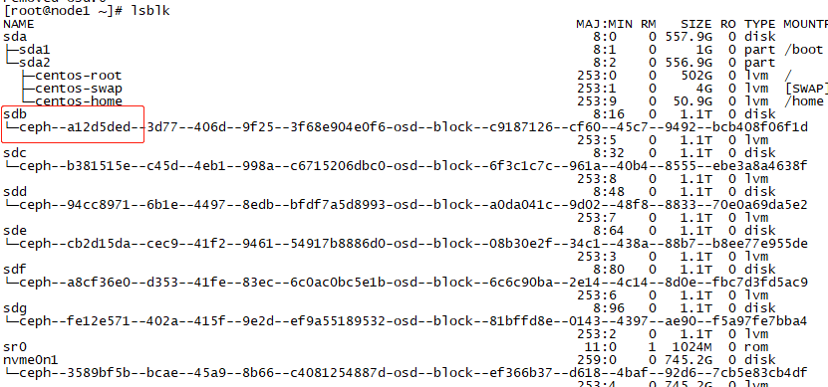
基础操作示例
想看刚才删除的OSD对应的哪个盘符，并且格式化磁盘：
lvs
记录下VGID a12开头
可以看到对应的就是sdb
然后用vgremove 删掉vg就可以完成硬盘的格式化

Slide 31
PG详解
PG状态很多，如下：
Creating : PG正在创建
Peering : PG之间进行互联，就其中的对象和元数据状态达成一致
Activating : 正在将所有PG组激活为活跃态
Active : 活跃态。PG可以正常处理来自客户端的读写请求
Backfilling : 全量同步，比如原OSD离线太久被剔除，新加入OSD的情景
Backfill-toofull : 某个需要被Backfill的PG实例，其所在的OSD可用空间不足，Backfill流程当前被挂起
Backfill-wait : 等待backfilling
Clean : PG多个副本之间数据同步完毕，数据健康状态的标志
Degraded : 降级，可以正常读写数据，但是一个PG的多个osd中有一部分异常
Incomplete : 集群进行peering过程中发生异常。导致互联没完成
Inconsistent : mon发现PG副本间数据不一致
Peered : 等待中，无法进行读写，通常因为存活osd小于min_size
Recovering : 数据恢复中，从最新的副本向旧副本进行增量恢复
Recovering-wait : 等待recovering
Remapped : 重新映射，当一个osd离线时间过久（默认300S），PG会重新映射新的osd，常与Backfilling 一起出现
Repair : 在scrub过程中发现不一致副本，可以修复的话，就自动进入该状态
Scrubbing : ceph正在进行一致性hash校验扫描
Unactive : 非活跃态，无法进行读写请求的标志
Unclean : 数据同步无法完成的标志，一般由于osd异常或者nearful状态引起
Stale : 规定间隔内mon未检测到部分osd deamon发来的PG信息，称为刷新态
Undersized : 要求副本数与实际副本数不一致

Slide 32
纠删码使用场景约束：
1 对于openstack为底层来说，目前只支持对象存储，文件存储
2 纠删码CPU和内存消耗比副本大，如果没有核分离策略，
会对虚拟机产生较大的影响。
3 纠删码读写性能不如副本。
4 纠删码安全性不比副本低，8+3EC 约等于 3X副本。
5 纠删码最节约磁盘成本。

Slide 33
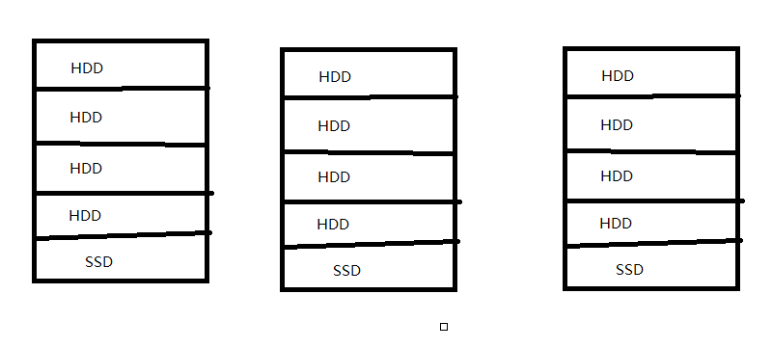
左面三种情况下，出现什么样的
情况，会丢数据。
有多少种方式使用SSD。
三副本如何做
双副本如何做
EC如何做

Slide 34
5
ceph对接openstack

Slide 35
感谢聆听！

